Slide 1
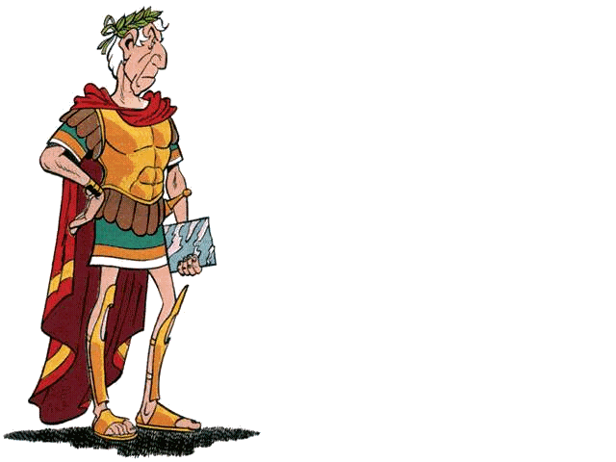
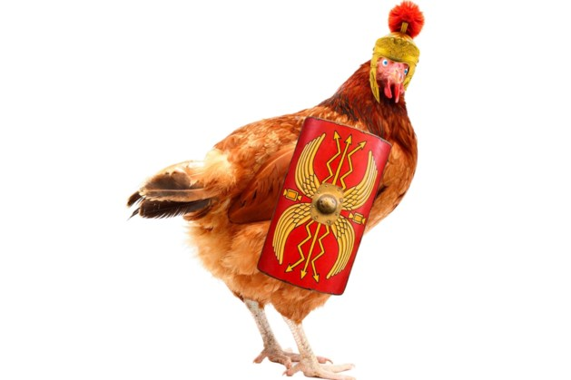
Grieken en Romeinen
Thema 3 blok 2
Romeinen

Slide 2
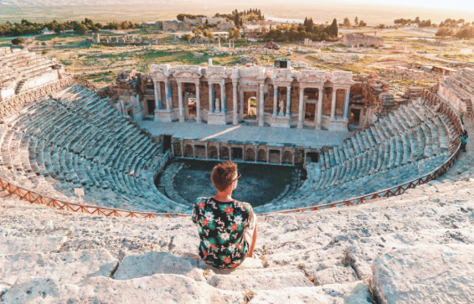
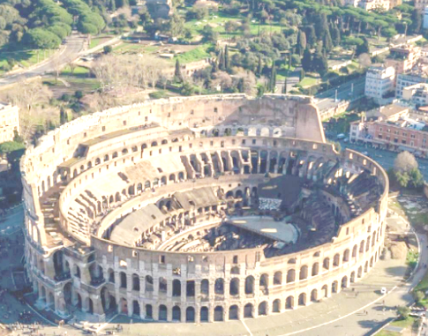
Wat zijn de overeenkomsten en verschillen tussen de theaters?
Grieken
Romeinen

Slide 4
Leerdoelen
Aan het einde van de les kun je:
Uitleggen op welke drie manieren het Romeinse Rijk werd bestuurd.
Uitleggen hoe het Romeinse Rijk groter werd.

Slide 5
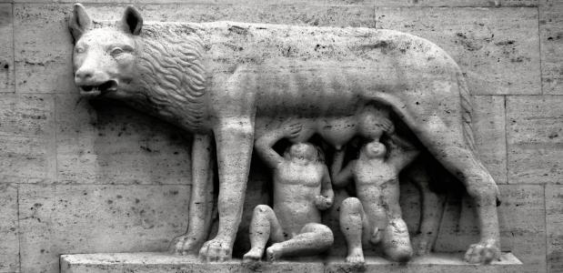
Verhaal over het ontstaan van Rome
Remus
Romulus

Slide 6
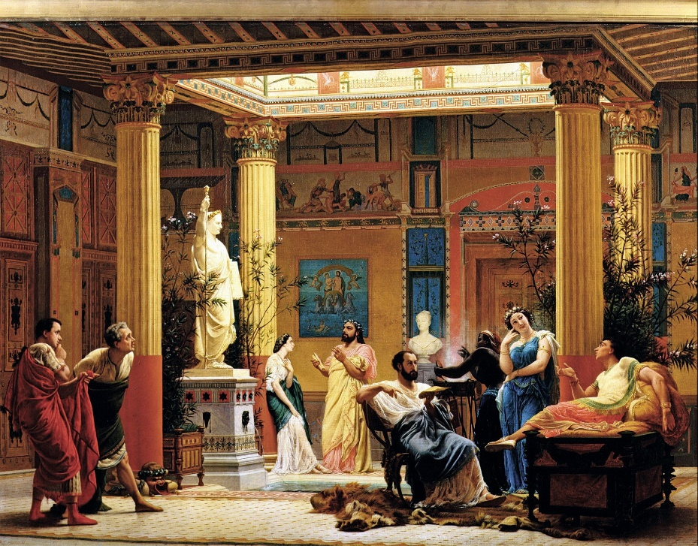
Rome, de eeuwige stad
Rome was een stadsstraat
Tot 500 v. Chr. was Rome een koninkrijk
500 v. Chr. werd de (wrede) koning afgezet, dus Rome werd een republiek
Het volk koos elk jaar 2 consuls die de stad bestuurden
Zij hadden een veto om elkaars beslissingen tegen te houden
Consuls werden ondersteund door het senaat → rijke burgers

Slide 7
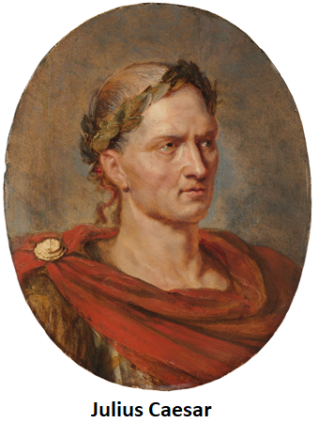
Rome, de eeuwige stad
Rome lag op een kruispunt van wegen en een rivier.
Waarom was dat goed voor de handel?
Veel handel →
veel geld →
groot leger →
verovering nieuwe gebieden →
Rome wordt steeds belangrijker.

Slide 8
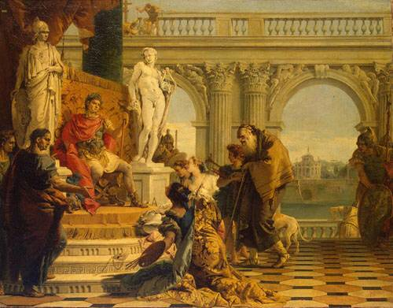
Rome, de eeuwige stad
Caesar werd vermoord door een groep senatoren die bang waren dat hij te veel macht zou krijgen.
Zijn oom Augustus neemt wraak en kreeg alle macht (keizerrijk).

Slide 9
Wat moet je doen?
Maken blz. 36 opdracht 3, 4, 5, 6, 7ab, 8
→ Lees de bijbehorende teksten goed!
Nakijken en evt. verbeteren via WikiWijs
→ Gebruik hiervoor een rode pen!
Klaar? → ‘Welkom bij de Romeinen’ kijken op schoolTV

Slide 10
Leerdoelen
Aan het einde van de les kun je:
Uitleggen hoe de Grieks-Romeinse cultuur zich in Europa kon verspreiden.
Uitleggen hoe het leven van een Romeinse gladiator was.

Slide 11
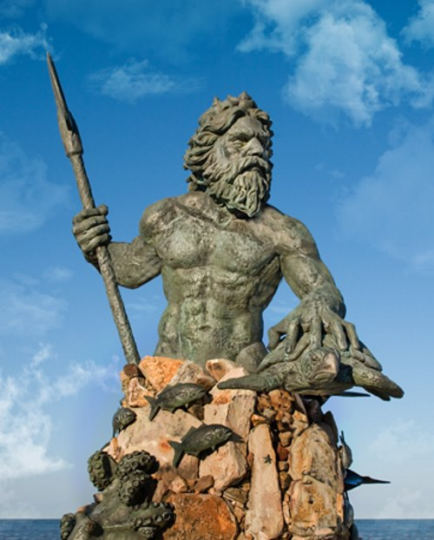
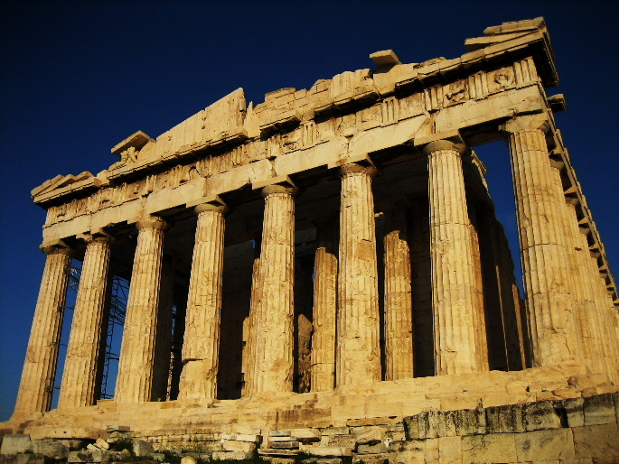
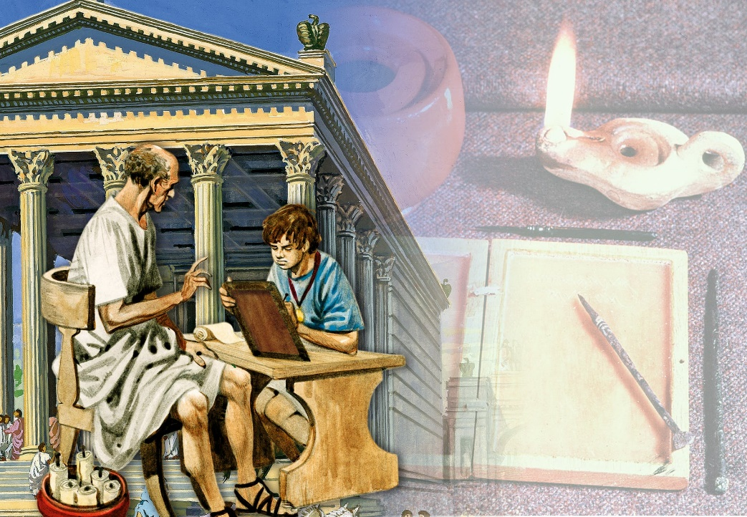
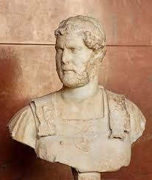
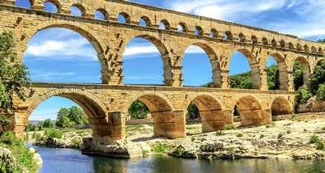
Bouwlustige Romeinen
Romeinen veroverden Griekse gebieden en namen Griekse schilders, schrijvers, beeldhouwers en leraren mee.

Slide 12
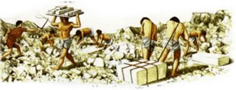
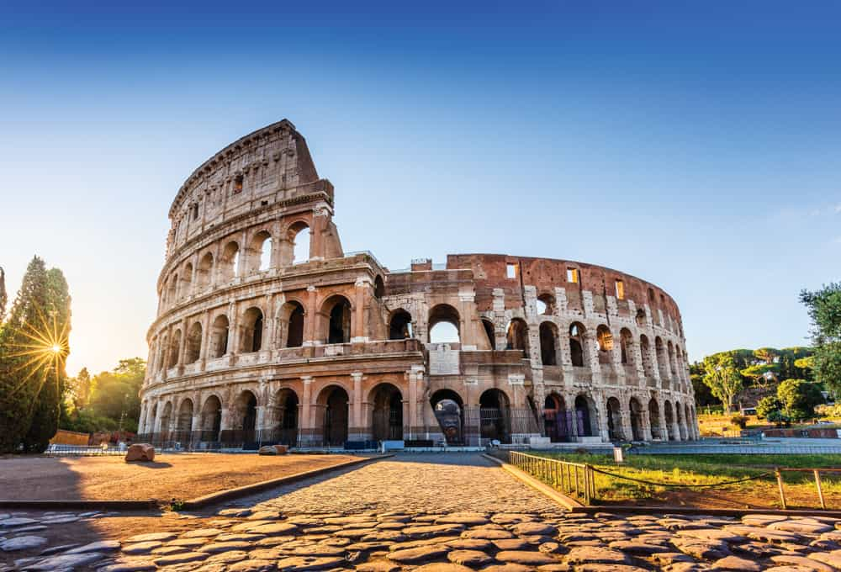
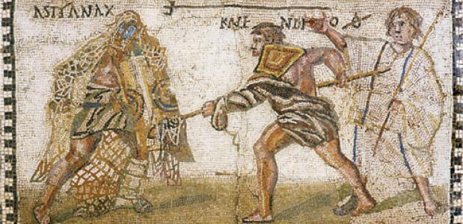
Gladiatoren in het Colosseum
Bekijk Acient Wonders – Rome van de BBC

Slide 13
Wat moet je doen?
Maken blz. 40 opdracht 9, 10, 11
→ Lees de bijbehorende teksten goed!
Klaar? Nakijken en evt. verbeteren via WikiWijs
→ Gebruik hiervoor een rode pen!
Klaar? → ‘Welkom bij de Romeinen’ kijken op schoolTV

Slide 14
Leerdoelen
Aan het einde van de les kun je:
Beschrijven wat er gebeurde toen de Grieks-Romeinse cultuur en andere culturen in Europa met elkaar in contact kwamen.
Het verschil uitleggen tussen natuurlijke en kunstmatige grenzen en hiervan voorbeelden geven.

Slide 15
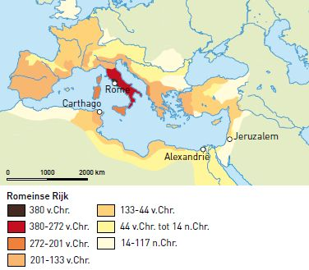
De limes, grens van het Romeinse Rijk
De Romeinen gebruikte vaak
Rivieren, gebergten en woestijnen
als grens.
Waarom zouden ze dit doen?
Goed georganiseerde legers
Aanleg wegen
Forten
Legerkampen

Slide 16
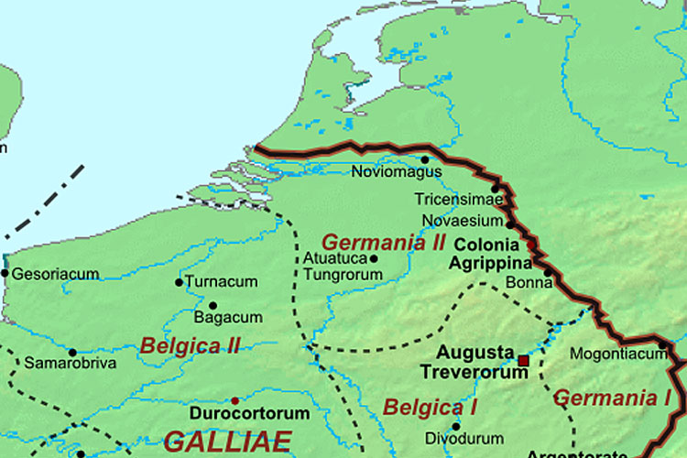
Rivier de Rijn is in het noorden de grens van het Rijk.

Slide 17
Grenzen
Een grens langs een natuurlijk obstakel (rivier, gebergte enz.)
is een natuurlijke grens.
Een grens die mensen hebben getrokken is een kunstmatige grens.
Waar op de volgende afbeelding zie je een natuurlijke grens?
En waar een kunstmatige grens?

Slide 18
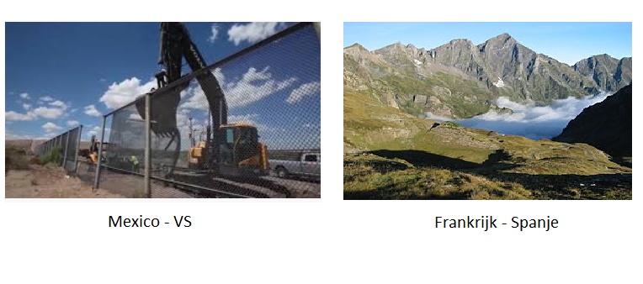

Slide 19
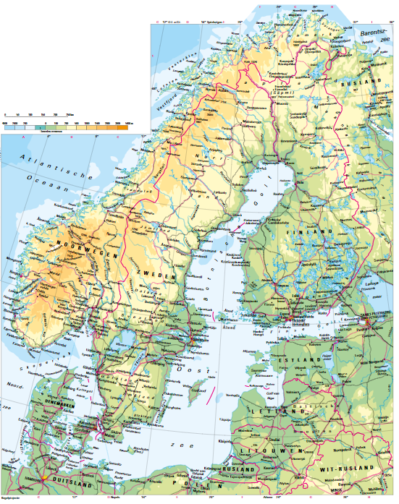
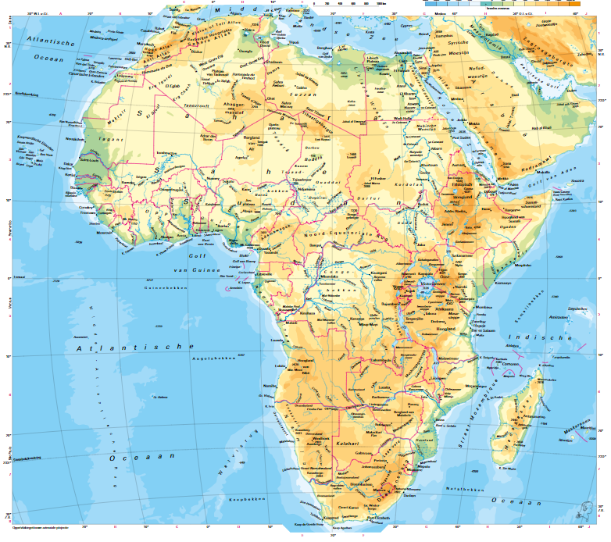

Slide 20
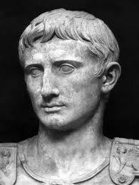
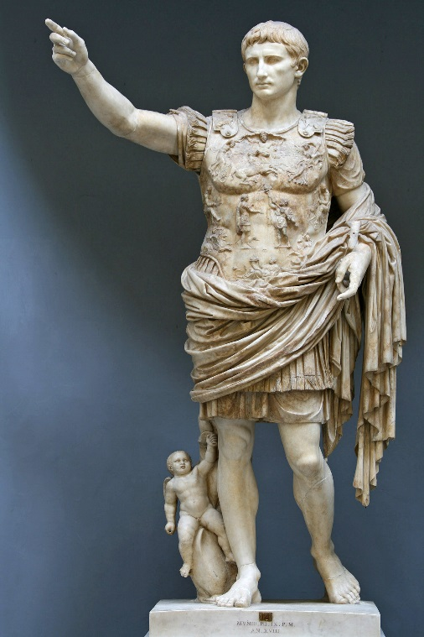
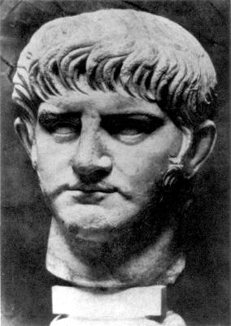
Keizers besturen het Romeinse rijk over vele grenzen heen.
Julius Ceasar
Augustus
Nero

Slide 21
Pax Romana = vrede en rust in het Romeinse rijk.
Veel handelaren konden veilig en snel reizen over het uitgebreide wegennet, er was dezelfde muntsoort en er waren dezelfde wetten.
Romeinse soldaten blijven in veroverde gebieden wonen: verspreiden Romeinse cultuur (romanisering).
Overwonnen volken passen zich aan de Romeinen aan (romanisering).
Filmpje: Romanisering

Slide 22
Wat moet je doen?
Maken blz. 42 opdracht 12, 13, 14, 15, 16, 17
→ Lees de bijbehorende teksten goed!
Nakijken en evt. verbeteren via WikiWijs
→ Gebruik hiervoor een rode pen!
Klaar? → ‘Welkom bij de Romeinen’ kijken op schoolTV

Slide 23
Leerdoelen
Aan het einde van de les kun je:
Voorbeelden geven van cultuurverspreiding in onze tijd.
Beschrijven waarom het jodendom en het christendom anders waren dan de godsdiensten die er bestonden en hoe ze zich ontwikkelden.

Slide 24
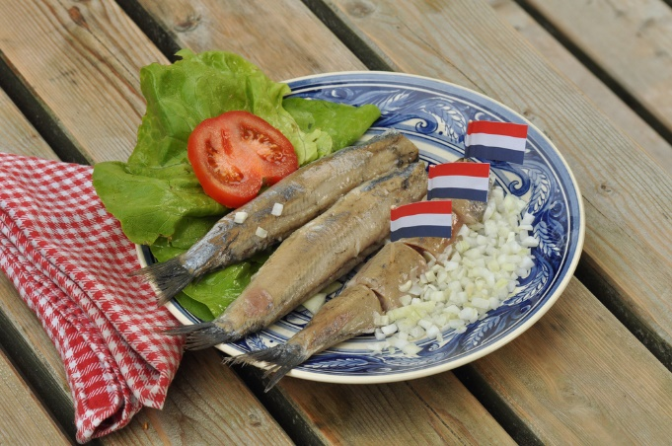
Amerikanisering
Culturen veranderen…
Welke buitenlandse gerechten eet jij wel eens?
Aten jouw opa en oma dat vroeger ook al?
In Nederland nemen wij veel dingen over van andere culturen:
Verspreiding via televisie en internet
Meer mensen verhuizen
Meer vakanties in het buitenland

Slide 25
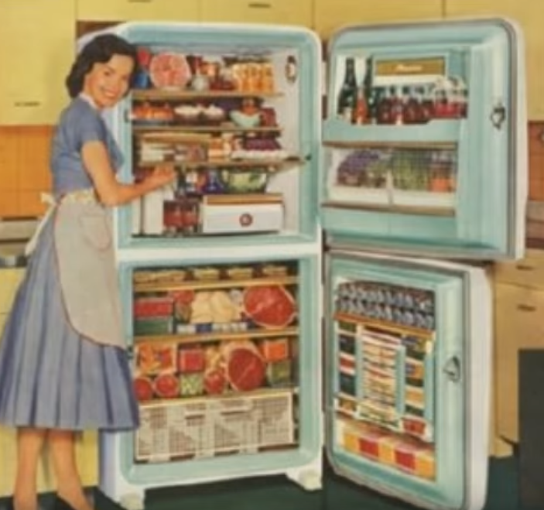
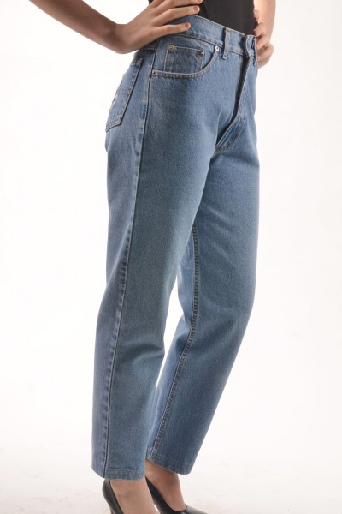
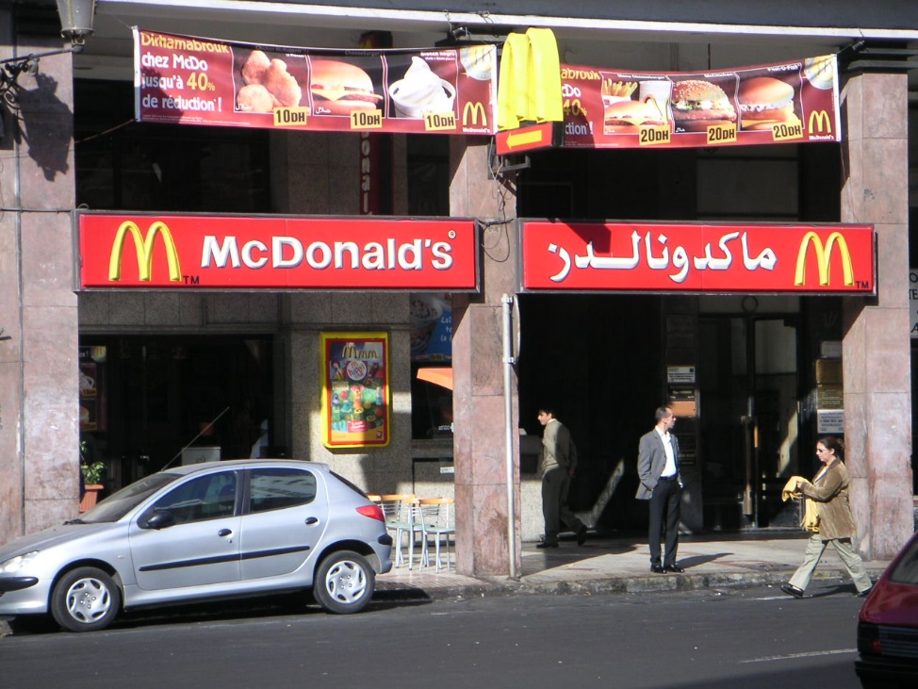
Amerikanisering
Het overnemen van de Amerikaanse cultuur = amerikanisering

Slide 26
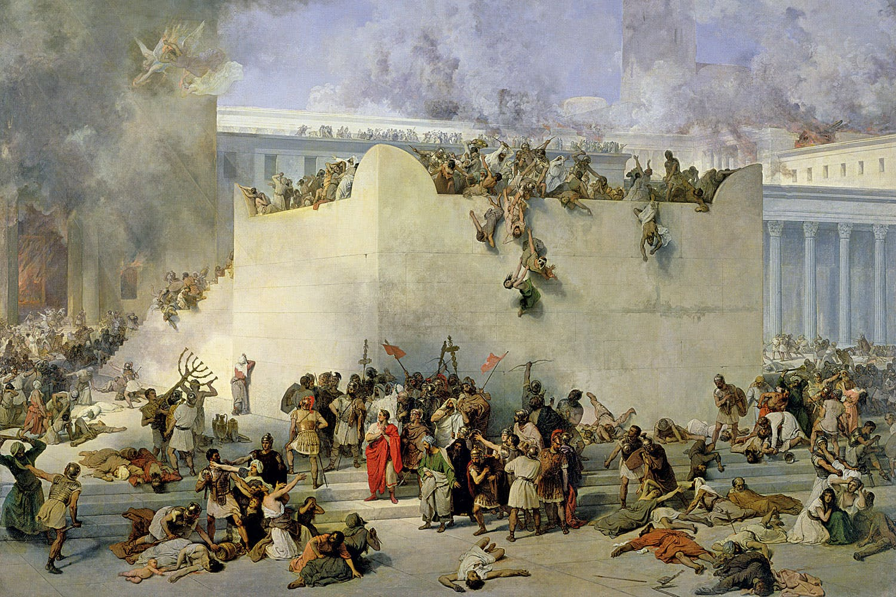
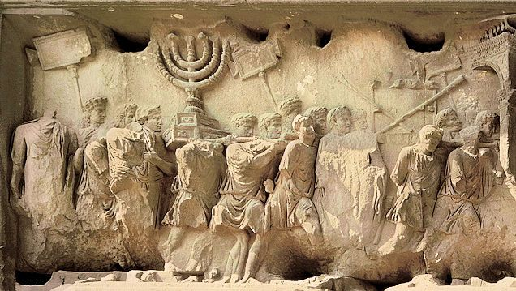
Godsdiensten
Romeinen geloofden in meerdere goden = polytheïsme (net zoals de Grieken)
Toen de Joden verslagen werden door de Romeinen, verspreiden ze over heel Europa. Uit het Jodendom ontstond een nieuw geloof:
Het Christendom (monotheïsme)

Slide 27
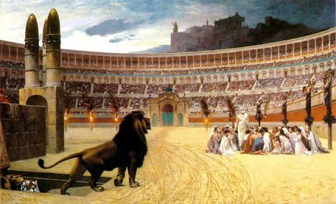
Godsdiensten
Joodse man Jezus is stichter van nieuw geloof: christendom
Christenen geloven in één god en willen Romeinse keizer niet vereren: zij worden vervolgd.

Slide 28
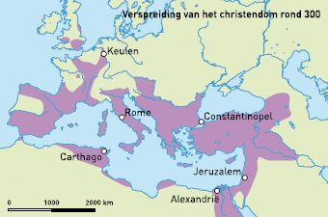
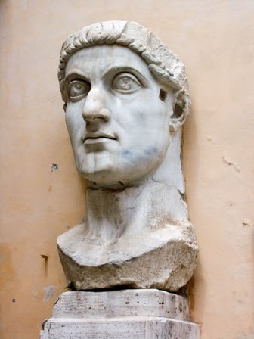
Godsdiensten
Keizer Constantijn wordt in 313 zelf christen.
In 394 werd het Christendom zelfs de staatsgodsdienst en andere geloven werden verboden.

Slide 29
Wat moet je doen?
Maken blz. 47 opdracht 18, 19, 20, 21, 23, 24
→ Lees de bijbehorende teksten goed!
Nakijken en evt. verbeteren via WikiWijs
→ Gebruik hiervoor een rode pen!
Klaar? → ‘Welkom bij de Romeinen’ kijken op schoolTV

